Slide 1

WEB CRAWLING

Slide 2
Agenda
Cloud crawling menggunakan ScrapingHub
Register ke ScrapingHub
Membuat project crawling
Upload project crawling
Menjalankan crawler di cloud
Studi Kasus 1: Situs berita detik.com
Studi Kasus 2: Situs berita kompas.com
Dasar-dasar web crawling
Pengenalan tools web scraping
Membuat Crawler Sederhana
Web Crawler Lanjut
Banyak item
Infinite scroll
Pagination
Halaman yang memerlukan login

Slide 3
Dasar-dasar web crawling

Slide 4
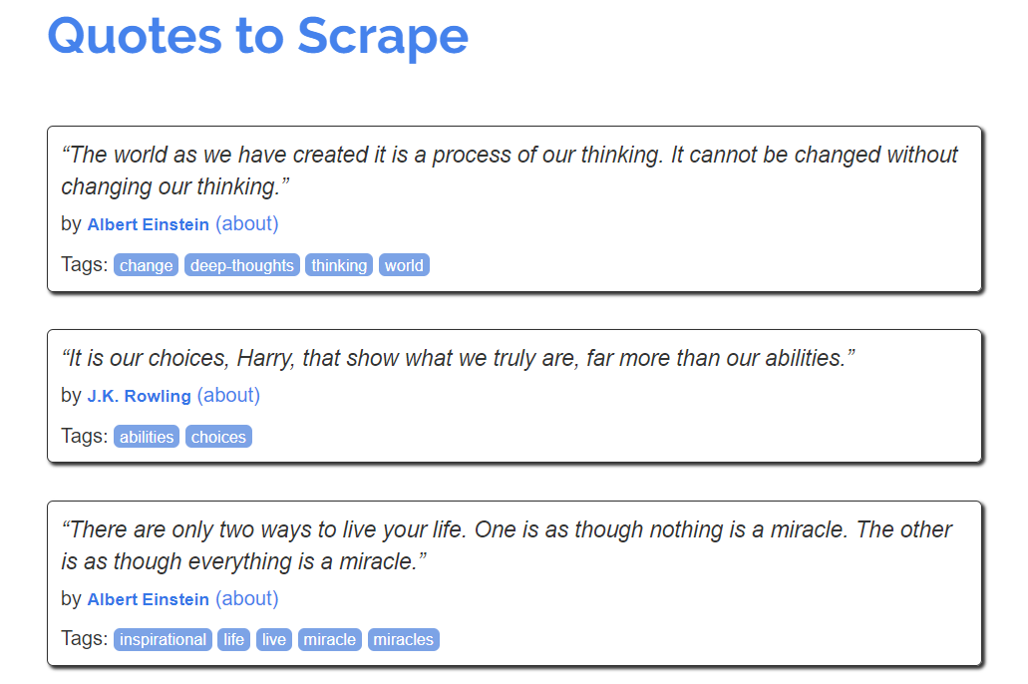
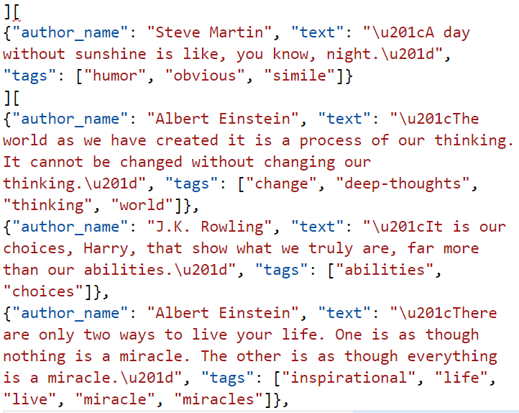
Web Crawling
Web crawling adalah proses ekstraksi data dari sebuah halaman website secara otomatis

Slide 5
Struktur Halaman Web
Halaman web adalah dokumen HyperText Markup Language
Setiap elemennya tersusun dari tag-tag yang didefinisikan di dalam standar HTML
Contoh: <p>, <a>, <div>, dll.
Konten di dalam HTML tersusun secara hirarki yang biasa disebut DOM (Document Object Model)
Selain HTML, sebuah halaman website juga bisa dilengkapi dengan CSS (Cascading StyleSheet) dan JavaScript

Slide 6
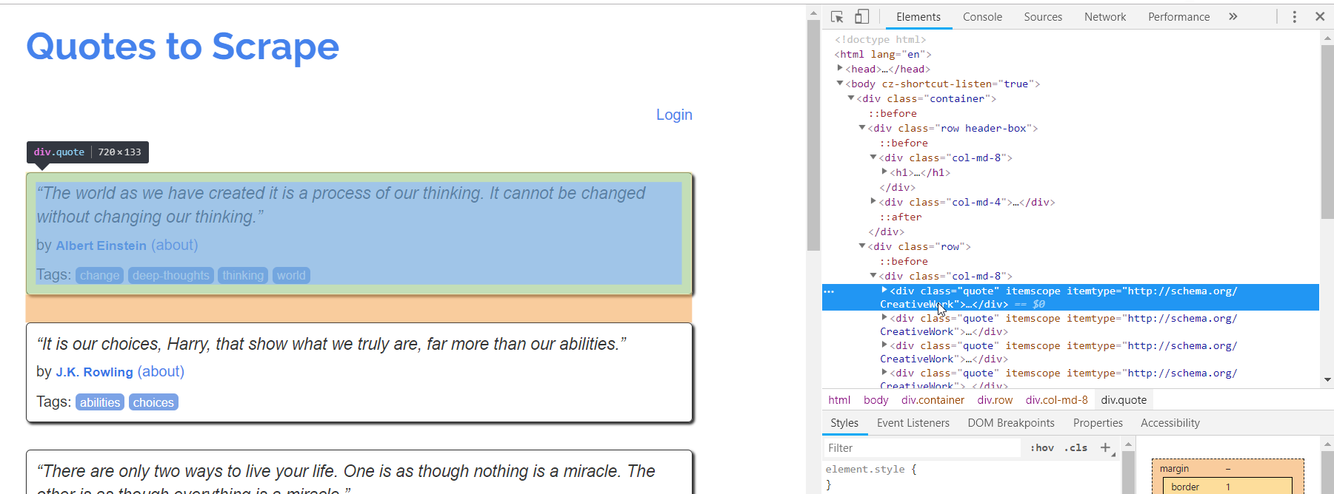
Struktur Halaman Web

Slide 7
Struktur tag HTML
Contoh:
<a href=“http://www.its.ac.id”>Website ITS </a>
<a> : tag bernama anchor
href=“…” : atribut dari tag
Website ITS : value teks dari tag <a>

Slide 8
Struktur tag HTML
Contoh:
<div class=“quote”>Judul Berita</a>
<div> : tag bernama div
class=“quote” : atribut class dengan value “quote”
biasanya digunakan untuk CSS styling
Judul Berita : value teks dari tag <a>

Slide 9


Cascading Style Sheet (CSS)
CSS adalah bahasa yang mendeskripsikan style/tampilan dari sebuah elemen dalam HTML
Contoh Style | Contoh penggunaan dalam HTML
.quote small.author { font-weight: bold; color: #3677E8; } | <small class="author" itemprop="author">Albert Einstein</small>
Tanpa style | Dengan style
Tulisan berwarna hitam biasa | Tulisan tampak tebal (bold) dan berwarna biru

Slide 10
Pengenalan Scrapy dan Web Crawling Sederhana

Slide 11
Tools yang dibutuhkan untuk web crawling
Python >= 3.6
Disarankan menggunakan distribusi Python Anaconda
Package scrapy (https://scrapy.org/)
pip install scrapy
IDE untuk mengedit kode Python (Spyder, Visual Studio Code, dsb)

Slide 12
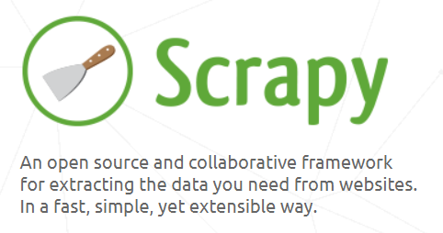
Scrapy
Scrapy merupakan sebuah tools web scraping yang populer dan memiliki banyak fitur
Command utama
scrapy shell
scrapy genspider
scrapy runspider
scrapy startproject
scrapy crawler

Slide 13
Konsep Scrapy
Scrapy melakukan request HTTP ke website yang dituju
Hasilnya tersimpan dalam objek response
User dapat melakukan scraping data yang didapatkan di dalam response.

Slide 14
scrapy shell
scrapy shell adalah shell interaktif IPython yang dapat digunakan untuk mencoba dan melakukan debugging kode scraping dengan cepat
Sintaks
$ scrapy shell URL
Contoh
$ scrapy shell http://quotes.toscrape.com/

Slide 15
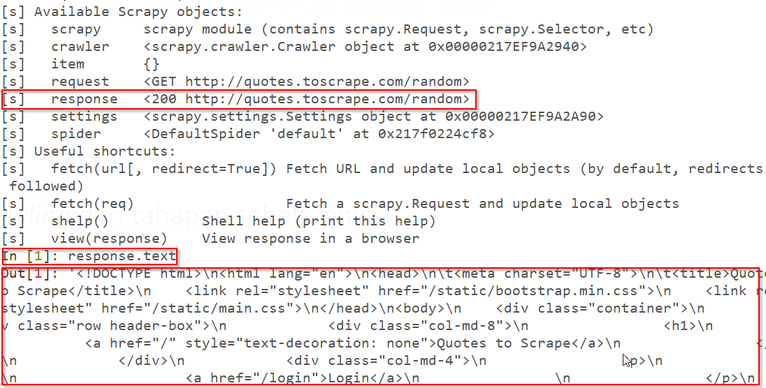
response.text
Observasi hasil crawling dari tahapan sebelumnya

Slide 16
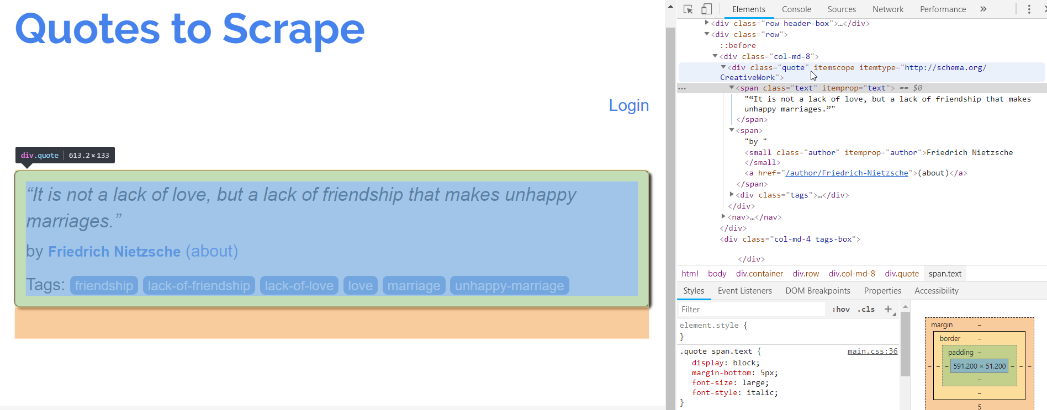
Struktur hasil crawling

Slide 17
Struktur hasil crawling
Isi quote terdapat pada elemen <span class=“text”>
Isi author terdapat pada elemen <small class=“author”>
Isi tags terdapat pada elemen <a class=“tag”>
Untuk mendapat isinya, gunakan fungsi response.css(). Fungsi response.css() dapat dipanggil dengan berbagai macam cara:
response.css(‘elemen.class’)
response.css(‘elemen.class::text’).extract()
response.css(‘elemen.class::text’).extract_first()

Slide 18
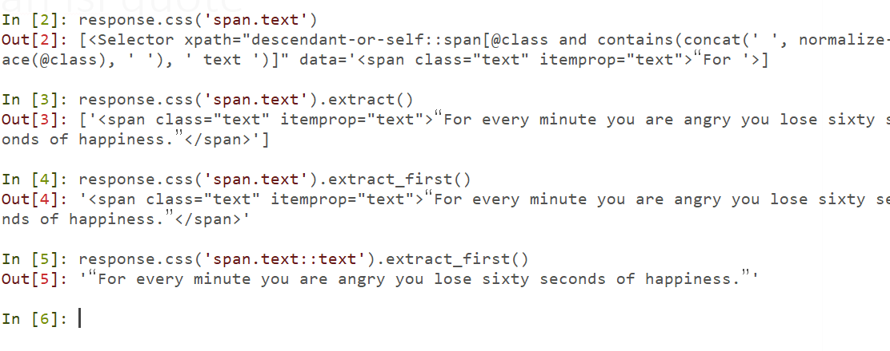
Mendapatkan isi quote

Slide 19
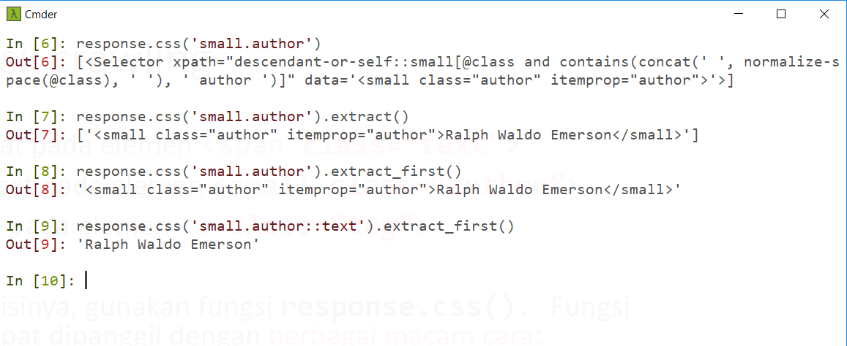
Mendapatkan isi author

Slide 20
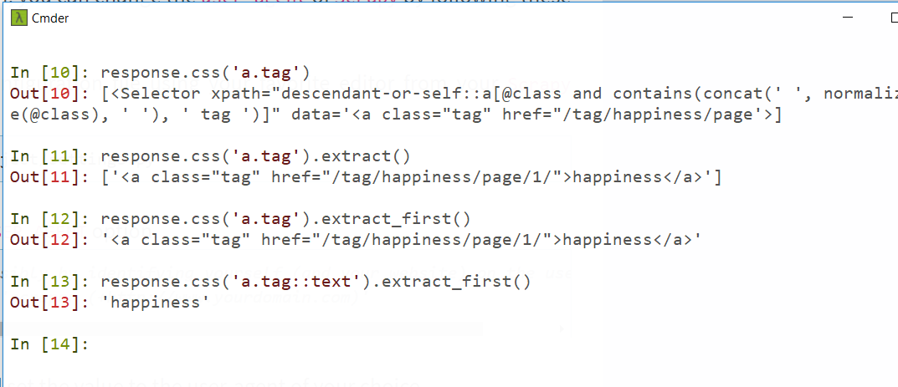
Mendapatkan isi tags

Slide 21
extract() vs extract_first()
extract()
Mendapatkan semua elemen sesuai dengan selector yang dipakai
Sangat berguna apabila ingin mendapatkan banyak item
Hasil dalam bentuk array
extract_first()
Hanya mendapatkan elemen pertama sesuai selector yang dipakai
Sangat berguna jika memang item-nya hanya satu
Hasil dalam bentuk string

Slide 22
Membuat Crawler Sederhana

Slide 23
Membuat crawler sederhana
Membuat crawler baru
$ scrapy genspider <nama project> <domain>
Contoh:
$ scrapy genspider quotes quotes.toscrape.com
Kemudian buka file yang dihasilkan (‘quotes.py’)

Slide 24
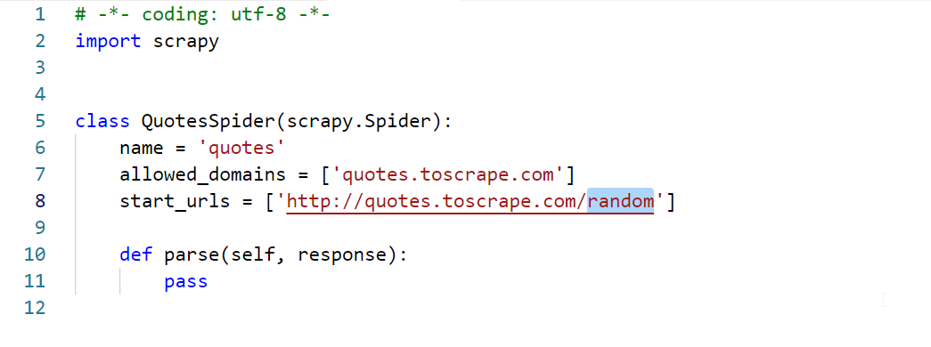
Template crawler
Tambahkan /random
Fungsi utama

Slide 25
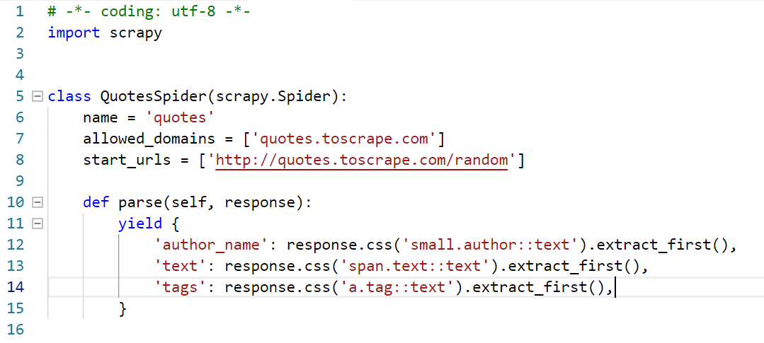
Modifikasi crawler

Slide 26
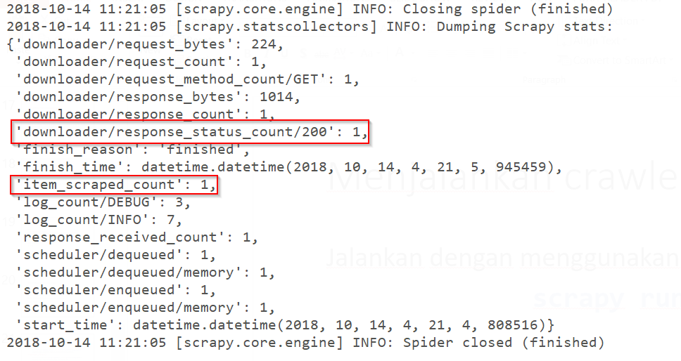
Menjalankan crawler
Jalankan dengan menggunakan perintah
$ scrapy runspider quotes.py

Slide 27
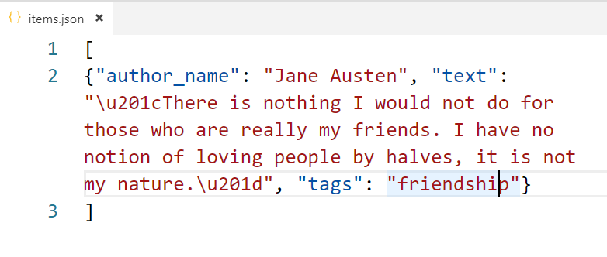
Menyimpan hasil ke dalam file JSON
$ scrapy runspider quotes.py –o items.json

Slide 28
Web Crawling Lanjut
Crawling banyak item

Slide 29
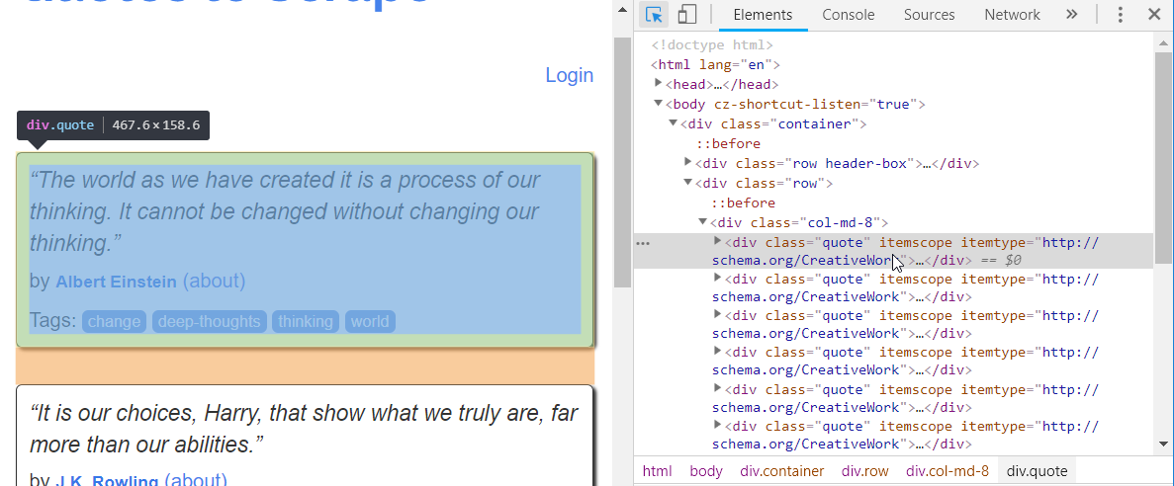
Crawling banyak item
Perhatikan halaman http://quotes.toscrape.com/
Terdapat 10 quotes yang ditampilkan di dalam 1 halaman
10 quotes tersebut tersimpan di <div class=“quote”>

Slide 30
Logika dasar
Dapatkan semua elemen di dalam <div class=“quote”>
Iterasi satu-persatu untuk mendapatkan itemnya seperti pada latihan sebelumnya
Tes terlebih dahulu di command line menggunakan scrapy shell
$ scrapy shell http://quotes.toscrape.com/

Slide 31
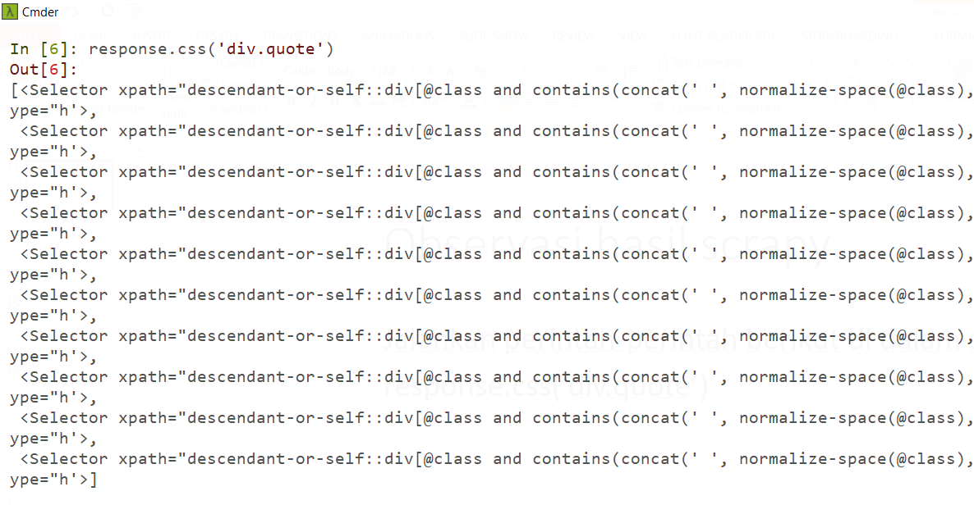
Observasi hasil scrapy

Slide 32
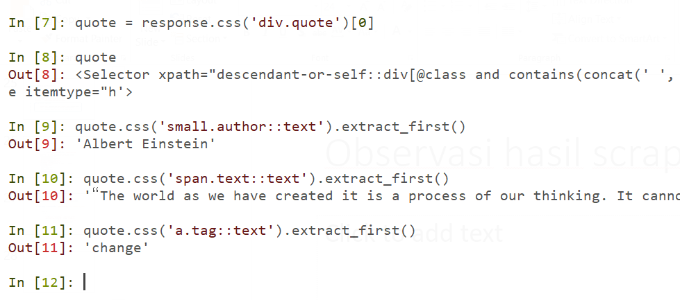
Observasi hasil scrapy
Mendapatkan item pertama dari daftar quote

Slide 33
Observasi hasil scrapy
Kesimpulan
Semua item quote dapat diakses dengan menggunakan selector ‘div.quote’
Setiap item dapat diiterasi untuk mendapatkan data
author_name
text
tags

Slide 34
Membuat crawler quotes_items
$ scrapy genspider quotes_items quotes.toscrape.com
Kemudian edit file quotes_items.py yang telah di-generate

Slide 35
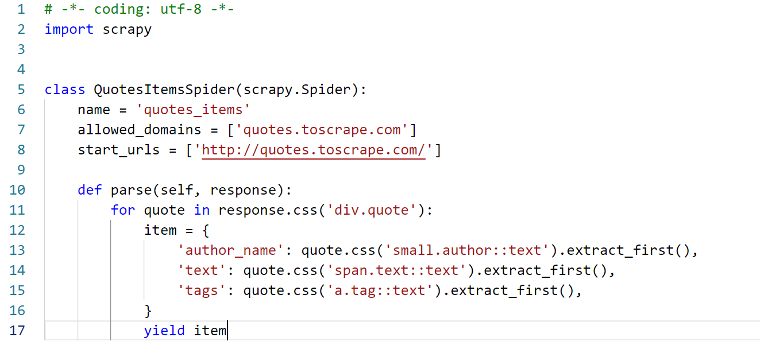
quotes_items.py

Slide 36
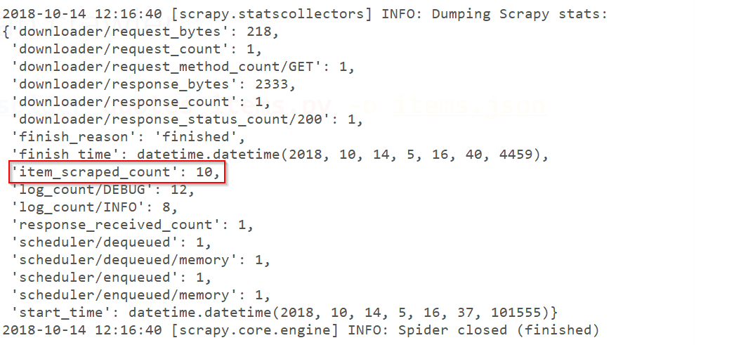
Menjalankan crawler
$ scrapy runspider quotes_items.py -o items.json

Slide 37
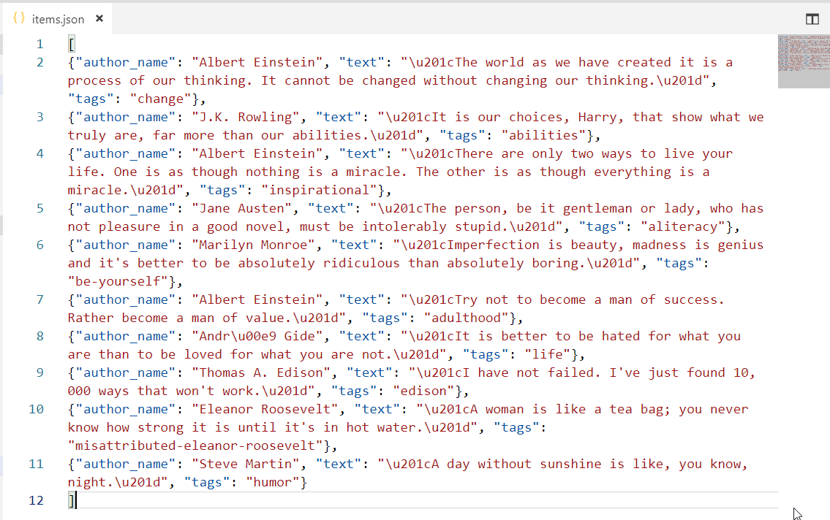
Hasil items.json

Slide 38
Web Crawling Lanjut
Pagination

Slide 39
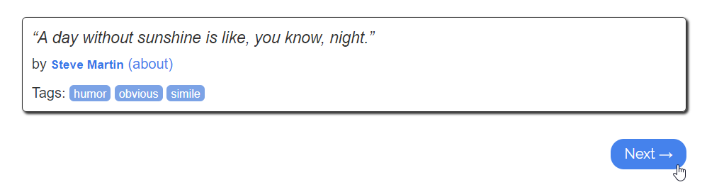
Crawling halaman dengan pagination
Observasi kembali http://quotes.toscrape.com/
Terdapat button Next untuk mengakses quotes halaman berikutnya
Bagaimana caranya untuk mengakses halaman berikutnya dengan menggunakan button Next ini?

Slide 40
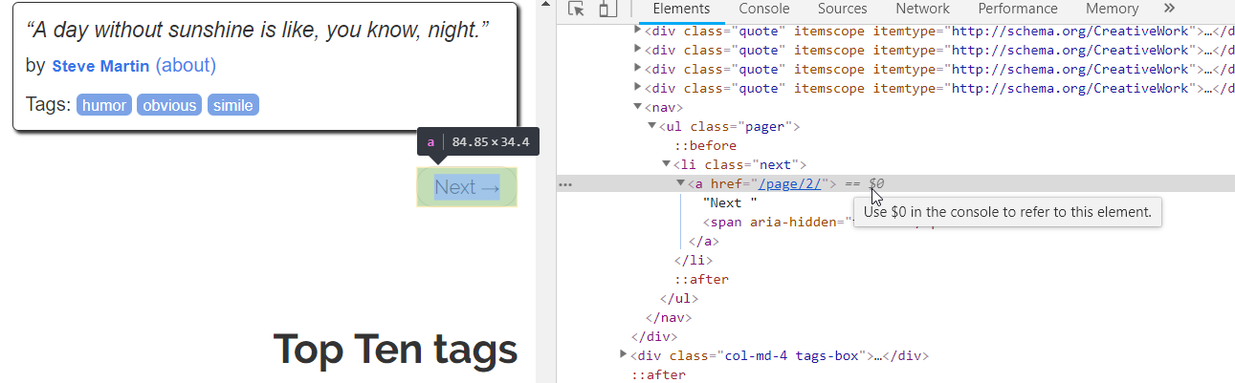
Crawling halaman dengan pagination
Button Next terdapat pada elemen <li class=“next”$ <a href=“/page/2/”>Next </a>
Sehingga kita dapat mengakses nilai ‘/page/2/’ dengan menggunakan selector: li.next > a::attr(href)

Slide 41
Membuat crawler quotes_pagination
$ scrapy genspider quotes_pagination quotes.toscrape.com
Kemudian edit file quotes_pagination.py yang telah di-generate.
Copy isi fungsi parse dari file quotes_items.py sebelumnya ke dalam fungsi parse di quotes_pagination.py
Kemudian tambahkan kode program untuk meng-handle next page

Slide 42
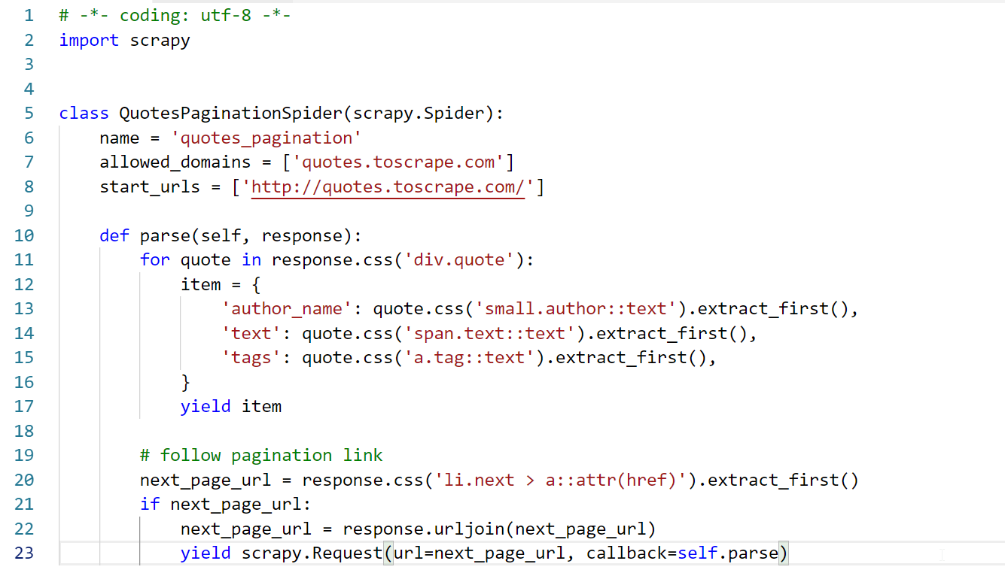
quotes_pagination.py

Slide 43
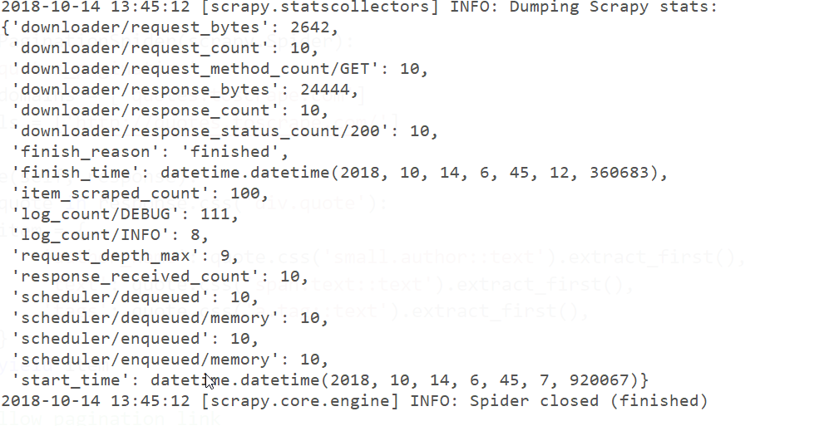
Menjalankan quotes_pagination.py
$ scrapy runspider quotes_pagination.py -o items.json

Slide 44
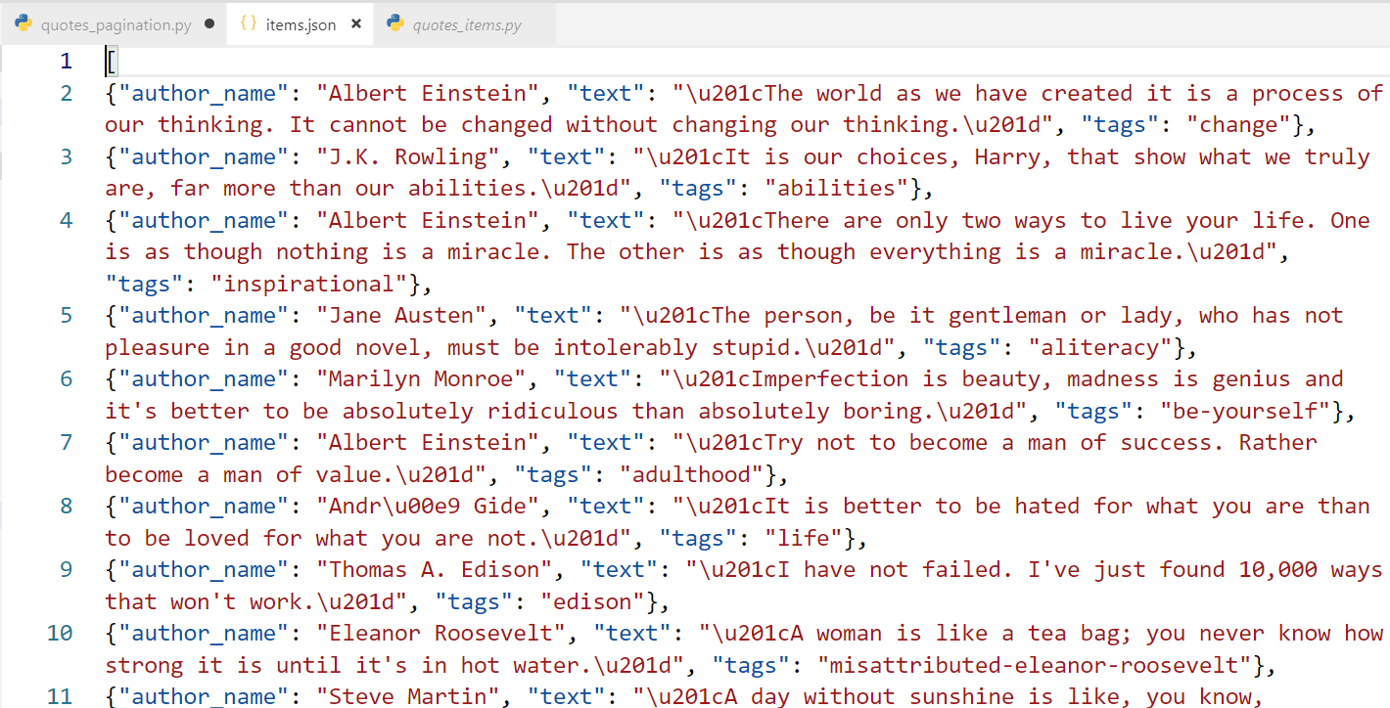
Hasil items.json

Slide 45
Web Crawling Lanjut
Infinite Scroll

Slide 46
Crawling Infinite Scroll
Perhatikan halaman http://quotes.toscrape.com/scroll
Saat kita melakukan scrolling sampai bagian bawah halaman, maka akan muncul quotes baru.
Bagaimana cara melakukan crawling halaman ini?

Slide 47
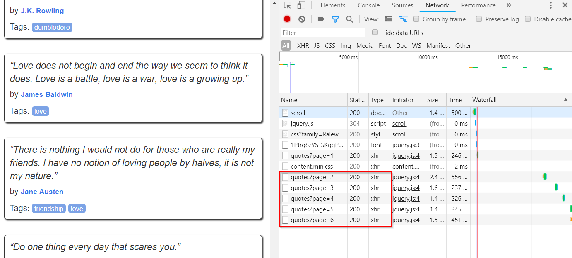
Crawling infinite scroll
Inspect network request saat halaman di-scroll
Ternyata, untuk melakukan load halaman berikutnya dilakukan request baru ke /api/quotes?page=<halaman selanjutnya>

Slide 48
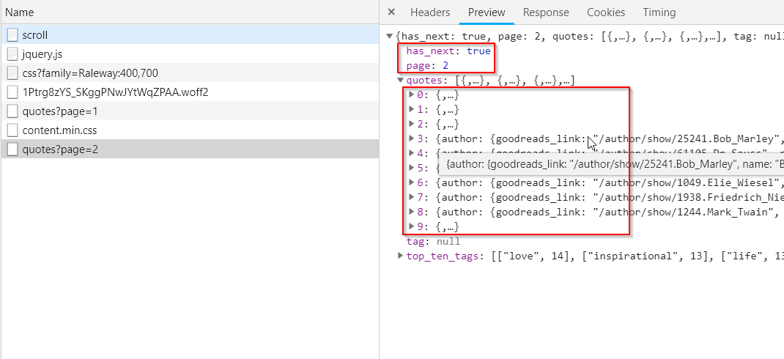
Crawling infinite scroll
Cek response yang diterima
JSON biasa!!!
Dapat diproses lebih mudah

Slide 49
Crawling infinite scroll
Lakukan testing pada scrapy shell
scrapy shell http://quotes.toscrape.com/api/quotes?page=2
Jalankan command berikut di dalam scrapy shell
print(response.text)
import json
data = json.loads(response.text)
data.keys()
data[‘has_next’]
data[‘quotes’]
data[‘quotes’][0]
data[‘quotes’][0][‘author’][‘name’]
data[‘quotes’][0][‘text’]
data[‘quotes’][0][‘tags’]
Notes:
a

Slide 50
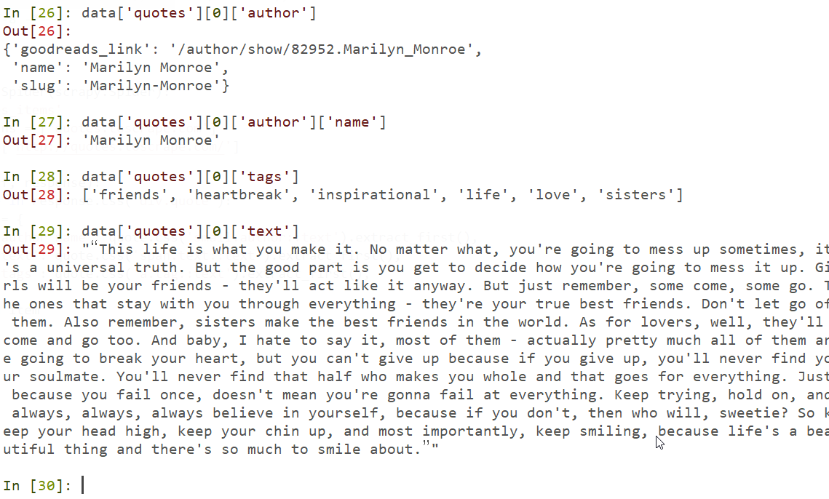
Crawling infinite scroll

Slide 51
Membuat crawler quotes_scroll
$ scrapy genspider quotes_scroll quotes.toscrape.com
Kemudian edit file quotes_scroll.py yang telah di-generate

Slide 52
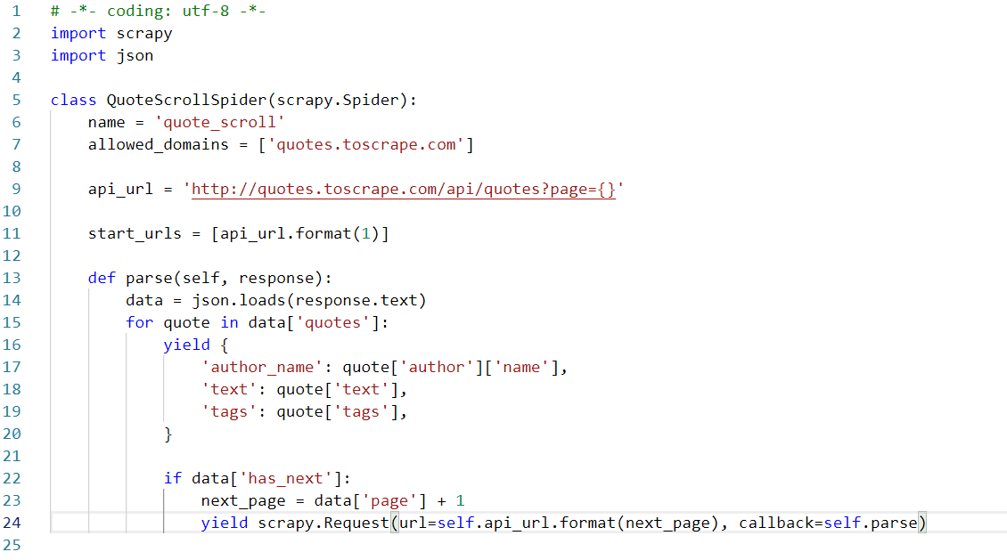
quotes_scroll.py

Slide 53
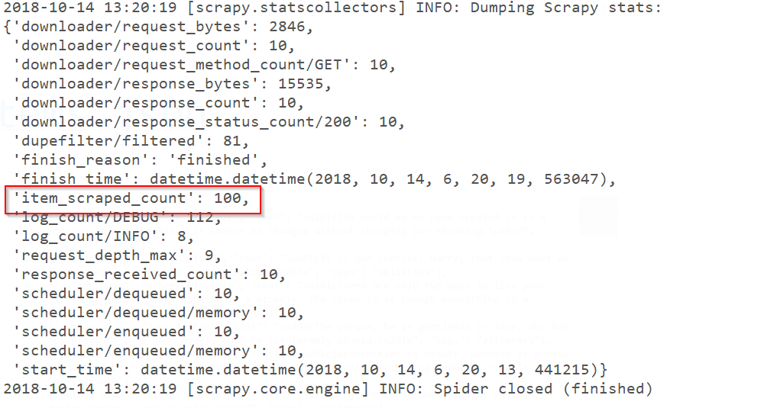
Menjalankan crawler
$ scrapy runspider quotes_scroll.py -o items.json

Slide 54
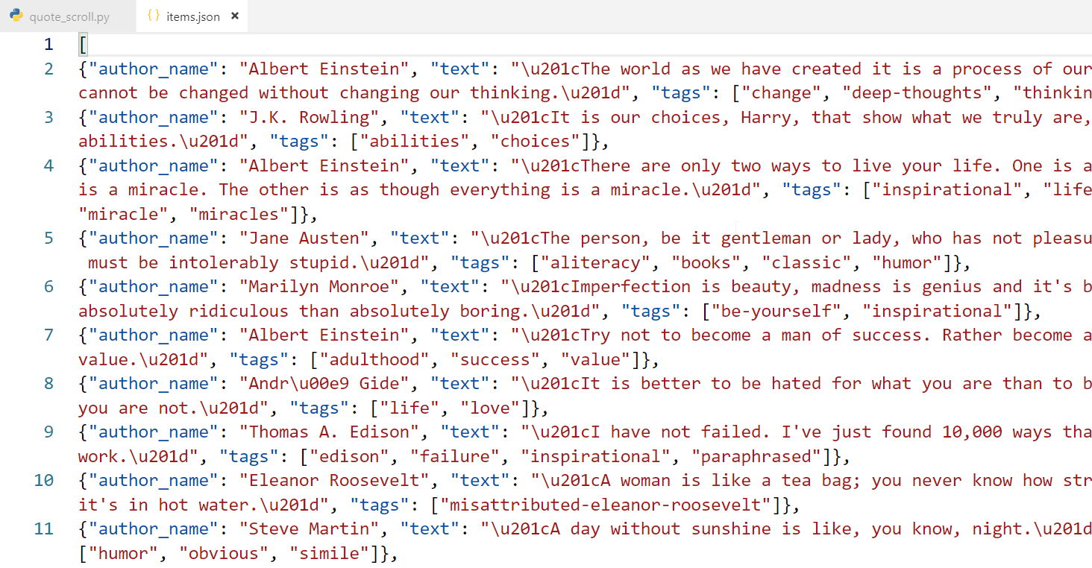
Hasil items.json

Slide 55
Web Crawling Lanjut
Halaman dengan Login

Slide 56
Halaman dengan Login
Pada web http://quotes.toscrape.com/ terdapat link login
Untuk dapat mengakses beberapa data, kita harus melakukan login terlebih dahulu
Khusus untuk web ini, username dan password login bebas
Logika dasar
Mengakses halaman login dan mengisi form login Untuk mengisi form, kita dapat menggunakan scrapy.FormRequest
Apabila login berhasil, maka kita bisa memproses quotes seperti pada tahapan sebelumnya

Slide 57
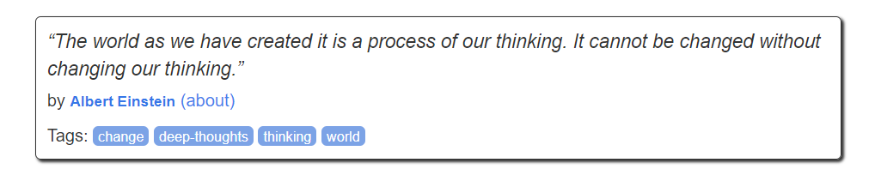
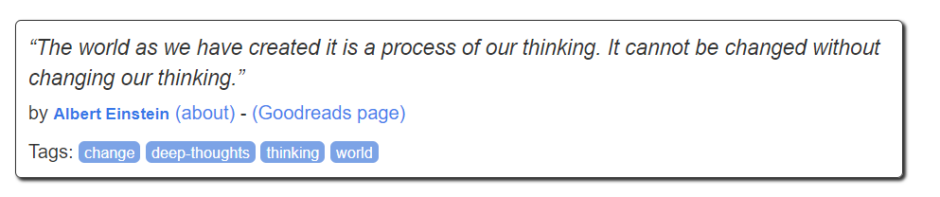
Tampilan tanpa login vs dengan login
Tanpa Login
Dengan Login

Slide 58
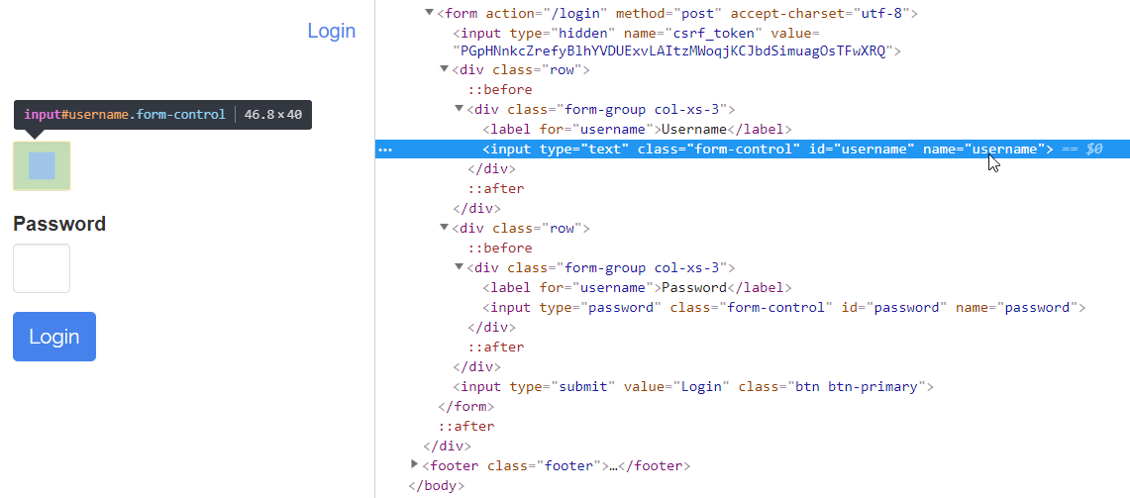
Mengecek isian dalam form login

Slide 59
Membuat crawler quotes_login
$ scrapy genspider quotes_login quotes.toscrape.com
Kemudian edit file quotes_login.py yang telah di-generate
Pada fungsi parse lakukan proses login. Apabila proses login berhasil, panggil fungsi callback yang disiapkan untuk memproses data
Tambahkan fungsi parse_quotes yang akan dipanggil sebagai callback function saat proses login berhasil

Slide 60
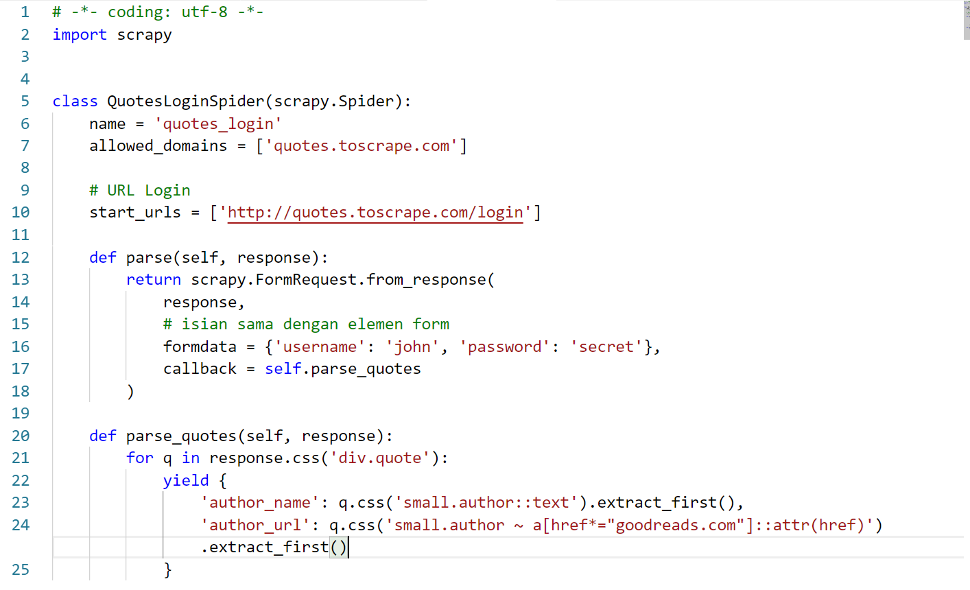
quotes_login.py

Slide 61
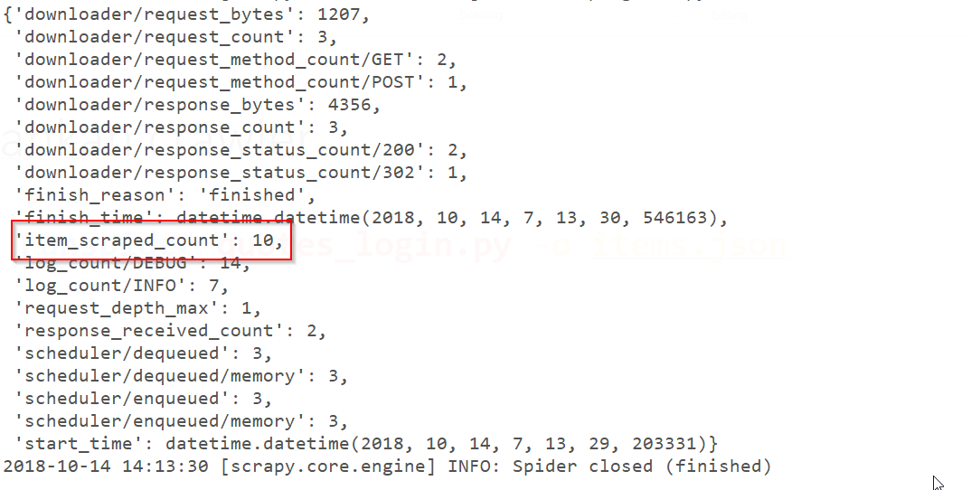
Menjalankan crawler
$ scrapy runspider quotes_login.py -o items.json

Slide 62
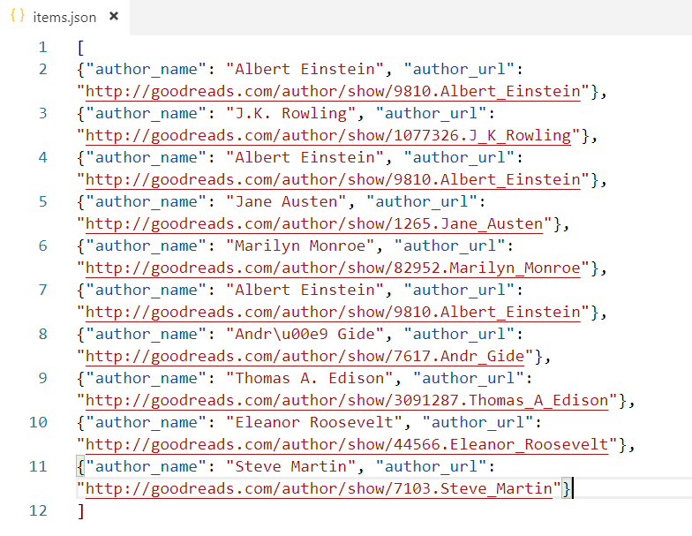
Hasil items.json

Slide 63
Cloud Crawling menggunakan ScrapingHub

Slide 64
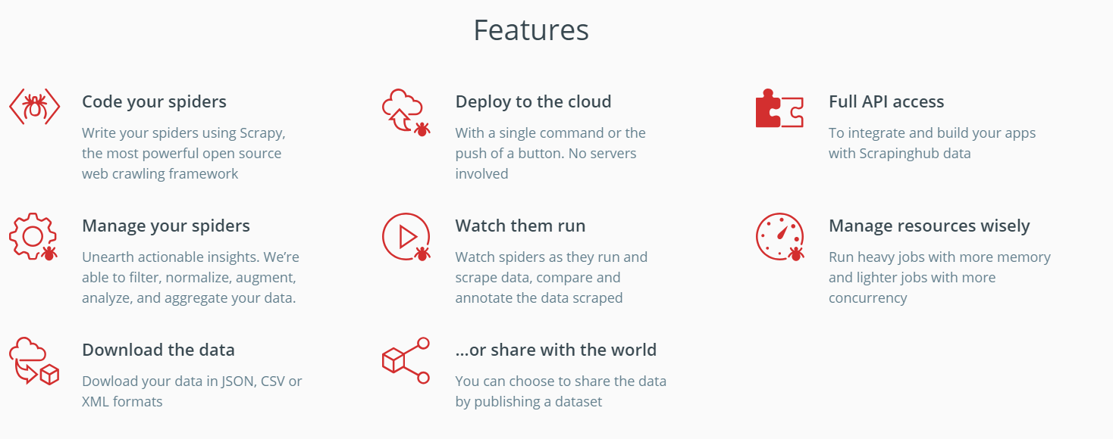
ScrapingHub (https://scrapinghub.com/)
ScrapingHub adalah sebuah cloud service yang menyediakan layanan hosting Scrapy spider

Slide 65
Tahapan penggunaan ScrapingHub
Spider Project
Create project baru
Testing project di komputer lokal
Upload project ke ScrapingHub
Sebelumnya install terlebih dahulu package ‘shub’ (pip install shub)
Dapatkan API Key dan Project ID dari ScrapingHub
ScrapingHub
Register ke ScrapingHub (https://scrapinghub.com/)
Buat project baru dan simpan ID-nya
Cek API Key kita di halaman Profile

Slide 66
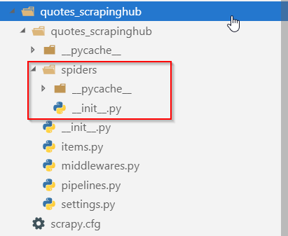
Membuat project ‘quotes_scrapinghub’
$ scrapy startproject quotes_scrapinghub
Semua spider harus diletakkan pada folder spiders.
Dalam satu project dapat terdiri dari beberapa spiders
Untuk latihan ini, kita akan menggunakan spider `quotes_pagination` yang telah dibuat sebelumnya. Copy file `quotes_pagination.py` ke dalam folder spiders.

Slide 67
Testing di komputer lokal
Menampilkan list spider yang tersedia di dalam project
$ scrapy list
quotes_pagination
Menjalankan spider
$ scrapy crawl quotes_pagination

Slide 68
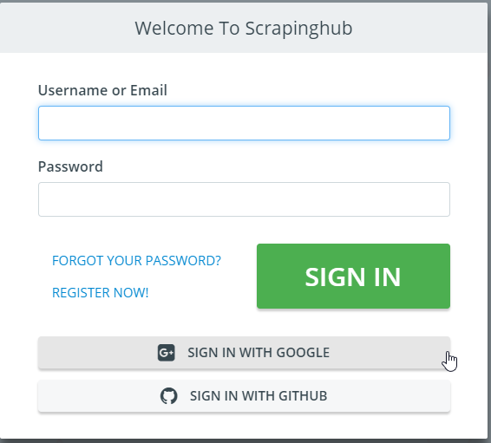
Register ke ScrapingHub
Register dapat menggunakan akun baru, atau bisa juga menggunakan akun Google

Slide 69
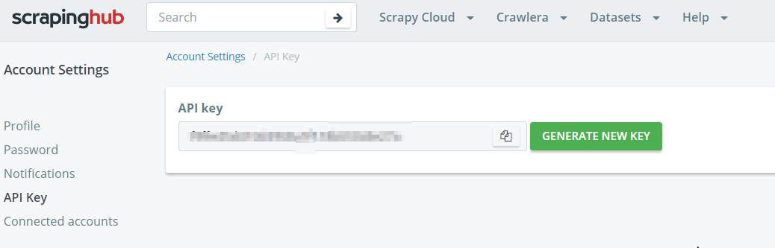
Cek API Key
Akses menu Account Settings > API Key

Slide 70
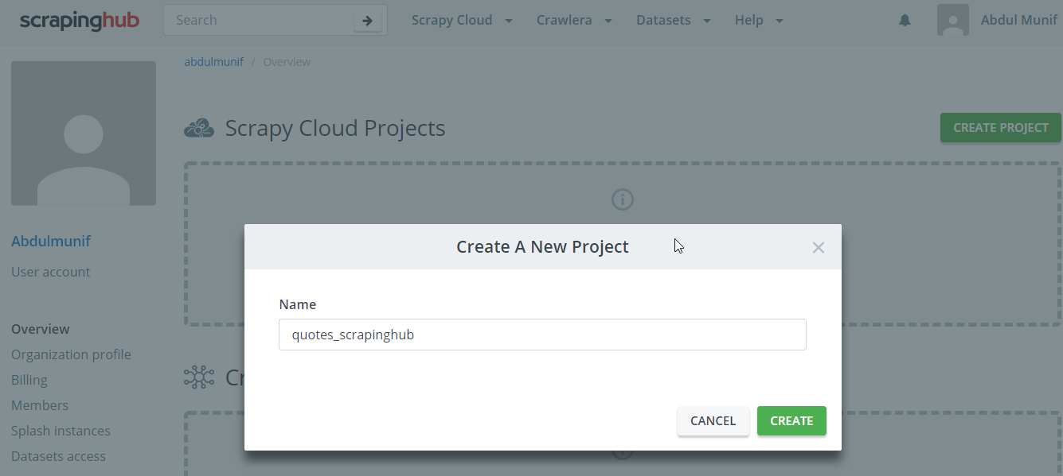
Create Project di ScrapingHub

Slide 71
Upload ke ScrapingHub
$ pip install shub
$ shub login
API key: <YOUR_API_KEY>
$ shub deploy <PROJECT ID>

Slide 72
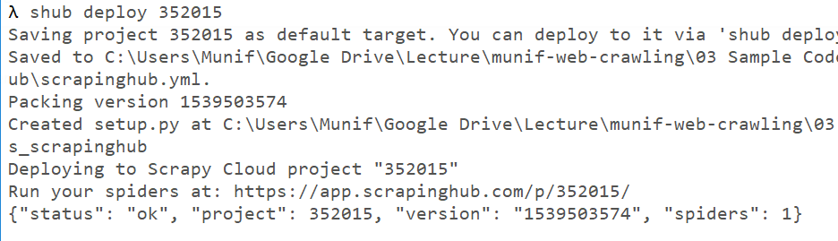
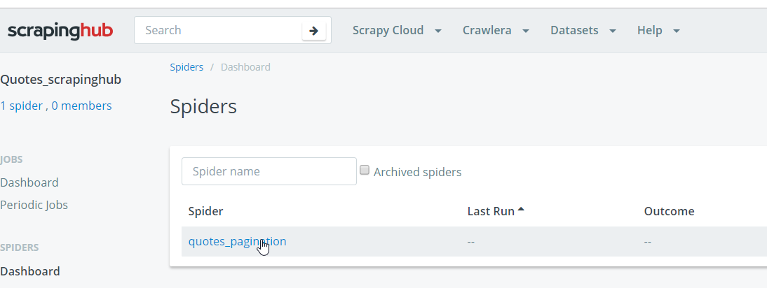
Upload ke ScrapingHub

Slide 73
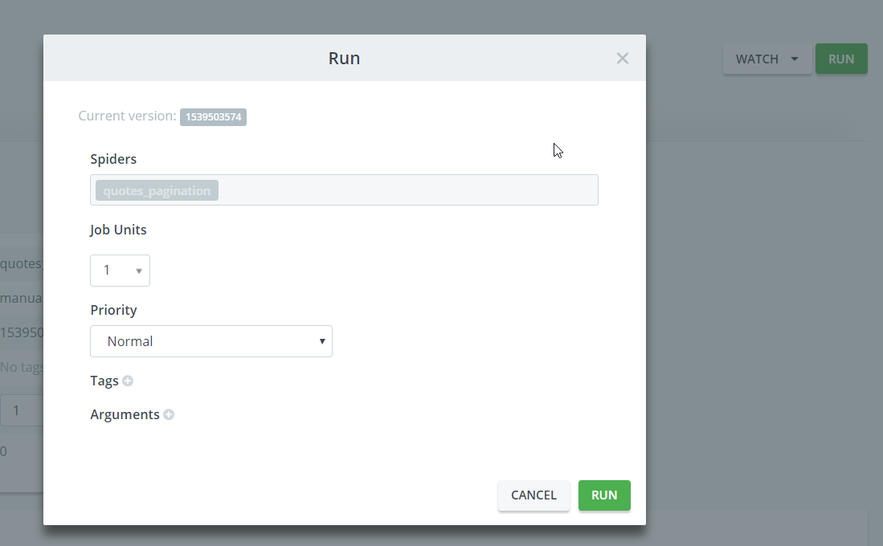
Menjalankan spider

Slide 74
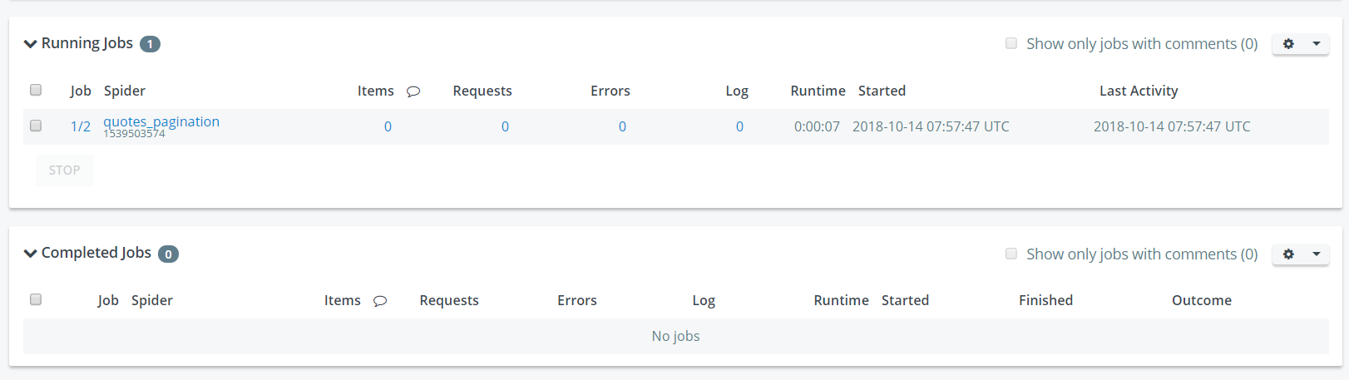
Memantau spider job

Slide 75
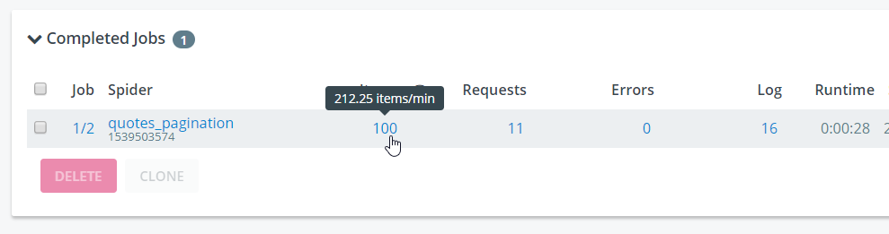
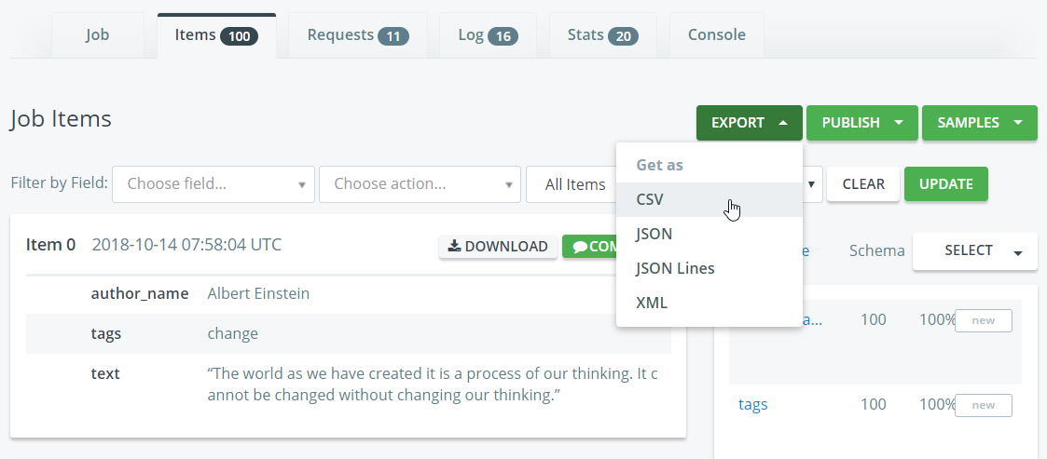
Mendownload data hasil crawling

Slide 76
Studi Kasus 1: detik.com

Slide 77
detik.com
detik.com merupakan salah satu portal berita Indonesia yang cukup terkenal. Salah satu rubrik yang banyak peminatnya adalah olahraga
Kita dapat melakukan crawling halaman index berita olahraga dari URL: https://sport.detik.com/mostpopular
Halaman ini bersifat infinite scroll
Terdapat data judul berita, tanggal berita, dan ringkasan berita
Buatlah sebuah crawler untuk melakukan crawling halaman ini.
Crawler dapat dibuat di local ataupun di ScrapingHub

Slide 78
Studi Kasus 2: kompas.com

Slide 79
Kompas.com
Kompas.com juga merupakan salah satu situs berita online yang tidak kalah dengan detik.com
Kompas melihat minat masyarakat yang cukup tinggi terhadap traveling. Sehingga Kompas menyediakan rubrik khusus untuk traveling https://travel.kompas.com/travel-story
Halaman tersebut memilik pagination yang dapat kita akses untuk mendapatkan semua beritanya.
Buatlah crawler untuk melakukan crawling data berita traveling Kompas.

Slide 80
Penutup

Slide 81
Kesimpulan
Proses crawling halaman web lebih mudah dengan menggunakan Scrapy
Beberapa hal yang perlu diperhatikan saat melakukan crawling:
Halaman infinite scroll
Halaman dengan pagination
Halaman dengan akses login

Slide 82
Etika dalam web crawling
Gunakan API resmi dari website jika disediakan
Jangan melakukan crawling secara masif
Patuhi robots.txt dalam sebuah website
Untuk menghindari ban dari server
Gunakan scheduler untuk melakukan crawling
Gunakan user agent yang sesuai

Slide 83
Referensi
https://doc.scrapy.org/en/latest/intro/tutorial.html
https://learn.scrapinghub.com/scrapy/
Learn Scrapy https://www.youtube.com/playlist?list=PLZyvi_9gamL-EE3zQJbU5N3nzJcfNeFHU
Web Scraping with Scrapy https://www.youtube.com/playlist?list=PLE50-dh6JzC6dHxpAno-a6W7QpWdAFN20
Web Scraping in Python using Scrapy - Scraping a Crowdfunding Website https://www.youtube.com/watch?v=O_j3OTXw2_E
Using Scrapy in Jupyter Notebook https://www.jitsejan.com/using-scrapy-in-jupyter-notebook.html

